Slide 1
Корисні копалини на території України
Алмакаевої Ельвіри
8-Б

Slide 2
Нафта і природний газ
Наприкінці 20 століття в Україні було відомо близько 350 родовищ нафти, газу і конденсату- у трьох нафтогазоносних регіонах:Західному, Східному та Південному. Також за іншими даними на перспективній площі, яка становить біля 40 % всієї території країни, потенційні ресурси вуглеводнів оцінюються в 8643,7 млн. т умовного палива. З них природний газ становить 79,8, нафта— 12,5.

Slide 3
Вугілля
Родовища бурого вугілля зосереджені у Дніпровському вугільному басейні, частково в межах Донецького басейну, а також в Закарпатській, Полтавській, Харківській областях. Більшість промислових покладів пов'язана з гірськими породами палеогену і неогену. Головні родовища — Коростишівське, а також Андрушівське, Козацьке, Новомиргородське, Морозівське та інші. Балансові запаси бурого вугілля складають близько 5 % від загальних запасів вугілля України. В абсолютних оцінках запаси бурого вугілля категорій А+В+С1 в Україні на кінець ХХ століття за українськими джерелами становили близько 2,6 млрд. тонн.

Slide 4

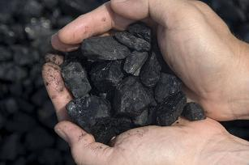
Вугілля
Нафта

Slide 5
Торф
В Україні є понад 2500 родовищ торфу (Врахованопонад 1560), запаси якого оцінюють у 2,2 млрд тонн. Поклади торфу розміщені в основному у: Волинській,Рівненській,Київській,Чернігівський,Рівненьській і Львівській областях . В зональному розрізі в Україні виділяють п'ять торфово-болотних областей:Полісся (58 % запасів торфу),Мале Полісся(7 %), Лісостеп (35,9 %),Степ (0,4 %),Карпати і Прикарпаття (2,9 %).

Slide 6
Залізо
Загальні запаси залізних руд в Україні оцінюються в 27,4 млрд. тонн. З 88 родовищ 60 розташовані в Криворізькому басейні, запаси якого становлять 18,7 млрд. т. Запаси залізної руди в Кременчуцькому басейні оцінюють в 4,5 млрд. т, а в Білозерському залізнорудному басейні вони становлять 2,5 млрд. т. У Керченському родовищі залягає 1,4 млрд. т. Прогнозні запаси залізних руд в Україні оцінюються в 20 млрд. т. Значна їх кількість залягає близько до поверхні і видобуток ведеться відкритим способом. Зарубіжні експерти оцінюють запаси залізних руд в Україні в 30 млрд. тонн.

Slide 7
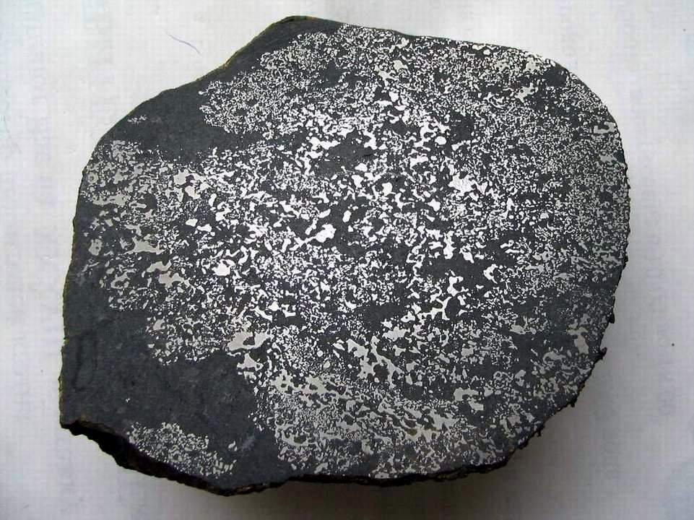

Залізо
Торф

Slide 8
Марганець
За запасами і ресурсами марганцевих руд Україна займає 1-е місце в Європі і 2-е місце в світі. Головні запаси (близько 2,28 млрд тонн) зосереджені Нікопольському марганцеворудному басейні (33 % розвіданих запасів країни) і Велико-Токмацькому басейні (67 %). Головні родовища: Велико-Токмацьке, Зеленодільське, Орджонікідзівське, Марганцівське. Запаси марганцевих руд України категорій А+В+С1 становлять 2,27 млрд. тонн (на 2000 р. — 2,5 млрд. тонн). На початку ХХІ ст. проводяться пошуки оксидних і оксиднокарбонатних марганцевих руд в інших місцевостях; найбільш перспективними вважаються межиріччя Дніпрова і Інгульця, Інгулу і Інгульця.

Slide 9
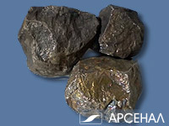
Марганець

Slide 10
Мідь
В кінці ХХ ст. в межах Волино-Подільської плити в трапових покровах бальзатів в інтервалі глибин 200–600 м відкриті великі запаси самородної міді, аналог відомих родовищ району Великих Озер (США). Прогнозні ресурси міді категорій Р1+Р2+Р3 з вмістом від перших до декількох десятків відсотків оцінюється в 25 млн т. Крім того, тут є попутне золото, срібло, метали платинової групи.

Slide 11
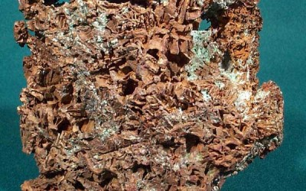
Мідь

